Slide 1
目前市场上存在的问题
农民工工资拖欠
监管监督不健全
用工难
维修维护责任不清
农民工找活难
没有有效评价体系
农民工职业培训缺失
各自分散，无统一服务平台
不懂法律维权
用工不规范，合同签订率一般仅在10%-20%之间
按月足额领到工资难
参加社保难
作业分散无序，工作不稳定状况严重
Notes:
你为什么创办一个公司，一定是你发现市场里面的机会，一定在市场里面有一个什么问题没有被人解决或者别人解决的不好，应该相信VC们很聪明，天天阅读行业报告，对于网游对于互联网对于搜索看的报告比他还很多，不要给他论证市场有多大，上来就开门见山，目前市场里面存在着什么问题。现在市场里面存在什么问题？

Slide 2
问题的解决方案
农民工实训基地
劳务推介
生活超市
农民工追踪平台
过程监督监理平台
建材超市
法律维权平台
评价体系
Notes:
你是怎么解决这个问题，越正规越职业的投资人就会把自己假想成一个用户，如果我是一个用户会不会用你的东西，我会感同身受你说的东西，你解决的问题越具体，你解决的问题越实在，他觉得你的这个事越有价值。否则的话，上来宏论了半天，集WEB2.0、社区、搜索于一体的网站，三年内超越新浪、搜狐，这个是空话，一定说实话说朴实的话。语言上不是特别留洋出身跟我一样是土鳖，就不要用很多名词，就老老实实用大实话讲，明天准备辞职不干怎么跟你老婆说的，我明天要去创业，你怎么跟她说的就怎么跟VC说好了，因为要解释，我发现了一个什么机会，要去解决这个问题，我会怎么做。

Slide 3
产品的目标用户
农民工
政府部门？
劳务公司
施工队
业主
监理
Notes:
你的用户群，面对什么样的用户，是全国老百姓都用还是只是外企白领才用还是只给学生用。我认为早期创业公司即使你说这个想法十年以后可能会统治世界，我觉得这都是一个想法，你说出来没有人会信。最开始找一个哪怕很小众的用户群精准定位，让人感觉你比较聚焦，你面对什么样的用户

Slide 4
未来的市场有多大
建筑业农民工约4000万
4000万建筑业农民工中，仅约70万人接受过两周或一个月以上的正规培训
截至2013年7月，北京缴存基金348.1亿元，使用5.38亿元，使用率仅1.55%
Notes:
你认为未来你所做的这件事市场有多大，可以做一个预测和估计。日本有人发明在手纸上印数图游戏和广告，中国有多少个厕所就能计算出来一个很庞大的量，告诉VC我准备进入一个多大的市场。

Slide 5
竞争对手
http://www.jiuyecheng.com/view/n/news.aspx
民工网 http://www.mingong123.com
http://www.soolg.com
http://www.nmg110.com/
http://www.zgnmg.org
http://www.meilele.com
http://pc.mmb.cn
Notes:
这个市场里面千万不要说只有你一个人最聪明，这种话一说VC就很鄙视你，觉得大哥你消息太不灵通了，也不事先上网搜搜。把目前的竞争对手他们在做什么，他们做的怎么样，不要怕说别人比你强，没关系，至少要说实话，说明你做这个事之前会看看周边，而不是闷头的井中之蛙。

Slide 6
核心竞争力
Notes:
你要证明你有什么特别之处，为什么这个事你干，别人可不可以干，哪怕在某一点上你比别人干得特别好。你独门的东西是你的营销手段、生意模式、推广模式，这个是重点花一到两页来谈的，你有什么独特的东西。

Slide 7
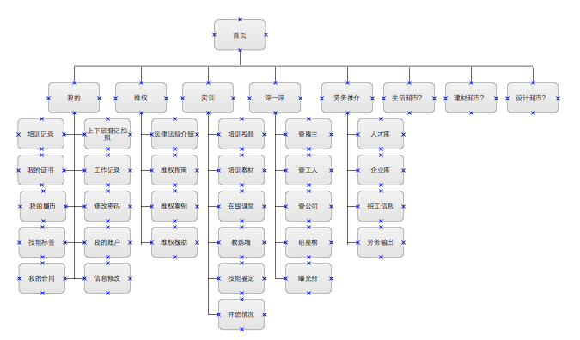
你的计划
Notes:
你大概准备拿多少钱，在未来12个月里面准备做哪几件事，千万不要列很多买电脑、招聘、定盒饭，这种事就别说了，就给自己定出几个关键点，投资者听你说，有时候通过这些事情看你的思维能力，是不是眉毛胡子一把抓还是定出几个关键点，今天就干三件事，先弄一千个小姐上来坐台，再弄摄象头认证，我开玩笑没有特指，大家别对号入座。我需要组织一个线下团队，中国有一百个城市，每个城市平均有两家夜总会，要做出你的计划。

Slide 8
盈利模式
增值服务
支付
自营业务
资金担保
维修基金
自建企业
Notes:
你知道自己是怎么挣钱的，我微带的收入模式是什么样的，如果不知道就老老实实说不知道怎么挣钱，这里面最大的陷井，您确实不知道怎么挣钱，实话讲刚开始很多公司都不知道怎么挣钱，很多人有一个偏见，以为商业模式就等于挣钱模式，其实不是。商业模式只是挣钱模式最后一个环节，完整的商业模式首先包括你的产品模式，你是什么样的产品，你的市场定位，针对什么样的用户群，怎么推广，最后才是怎么挣钱，这才构成一个完整的商业模式。讲到营收挣钱，知道就写一个，不知道就不要写，觉得不好意思不写就七拼八凑，就几种模式，广告模式、向用户收费，你不写则已，你写了之后，投资者问你怎么建渠道，刚开始很多人是产品、技术有特长，这种问题被他挑战，不如老老实实告诉他我是早期阶段不知道怎么挣钱，相信你们会帮我，但是我现在先把产品做好把用户做上去，这样还是比较实事求是的做法。

Slide 9
团队介绍
Notes:
团队的几个人简单做一个介绍，不要像写简历或者写三好学生评语把美誉之词写在自己头上，不要说自己才貌双全，胸有大志，立志成为比尔盖茨第二，这种话没有信息量

Slide 10
参考
http://news.sina.com.cn/s/2004-11-11/16584211471s.shtml
http://www.hebjs.gov.cn/jszx/dzkw/csyj/zx_1/zk/201107/t20110705_132268.htm
http://zj.sina.com.cn/news/regional/2013-11-06/0801138944.html
Notes:
团队的几个人简单做一个介绍，不要像写简历或者写三好学生评语把美誉之词写在自己头上，不要说自己才貌双全，胸有大志，立志成为比尔盖茨第二，这种话没有信息量

